Slide 1
Bu … mİ?
Evet, bu …
Hayır bu … deǧil.
Onko tämä …?
Kyllä, tämä on …
Ei, tämä ei ole …

Slide 2

Bu kitap mı?

Slide 3
Evet, bu kitap.

Slide 4
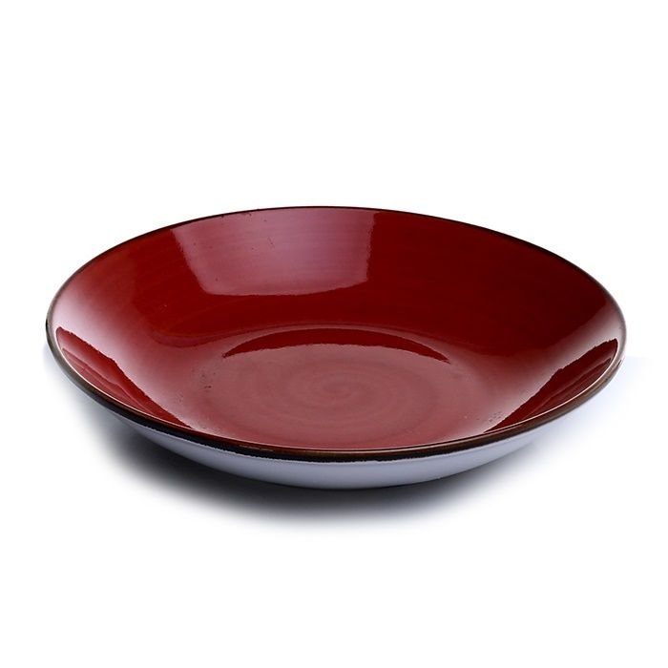
Bu bardak mı?

Slide 5
Hayır, bu bardak deǧil. Bu tabak.

Slide 6
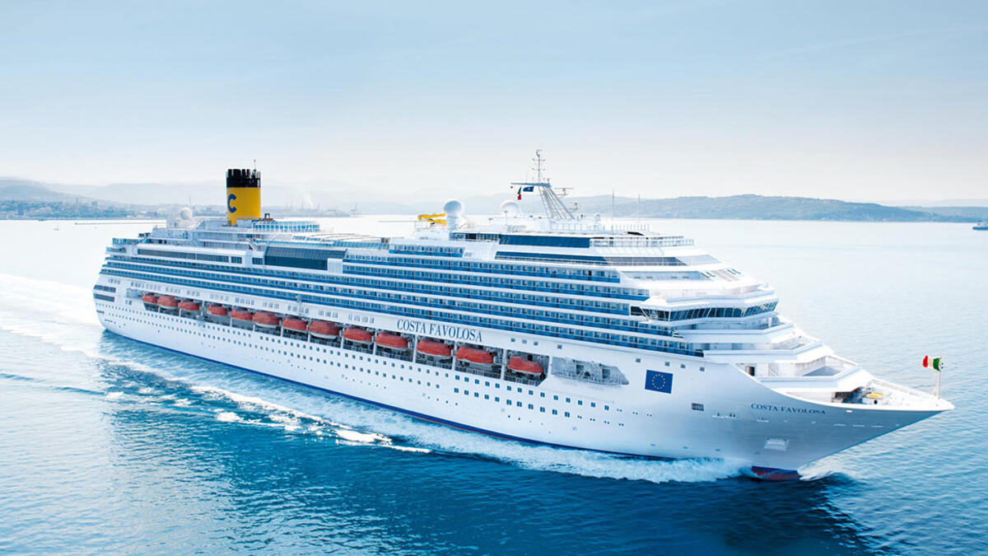
Bu gemi mi?

Slide 7
Evet, bu gemi.

Slide 8
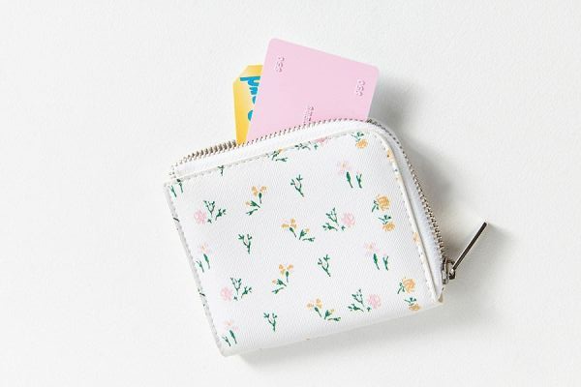
Bu cüzdan mı?

Slide 9
Evet, bu cüzdan.

Slide 10

Bu çiçek mi?

Slide 11
Hayır, bu çiçek deǧil. Bu aǧaç.

Slide 12
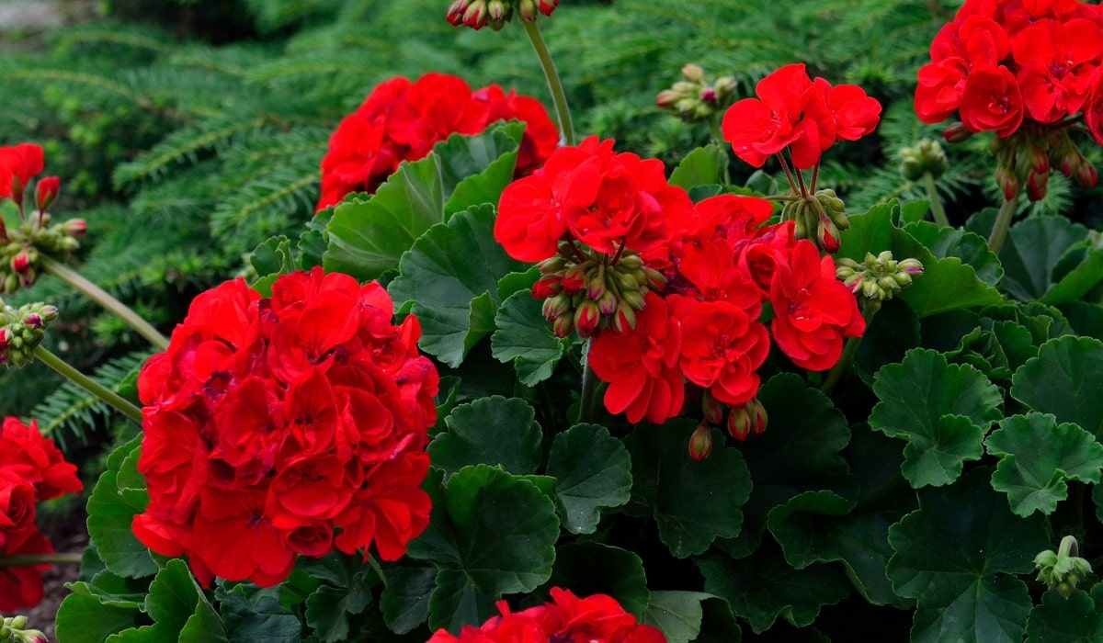
Bu yaprak mı?

Slide 13
Hayır, bu yaprak deǧil. Bu çiçek.

Slide 14
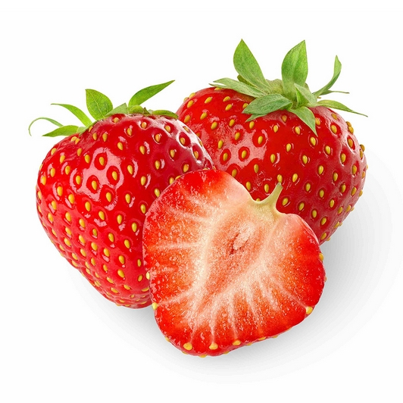
Bu çilek mi?

Slide 15
Evet, bu çilek.

Slide 16
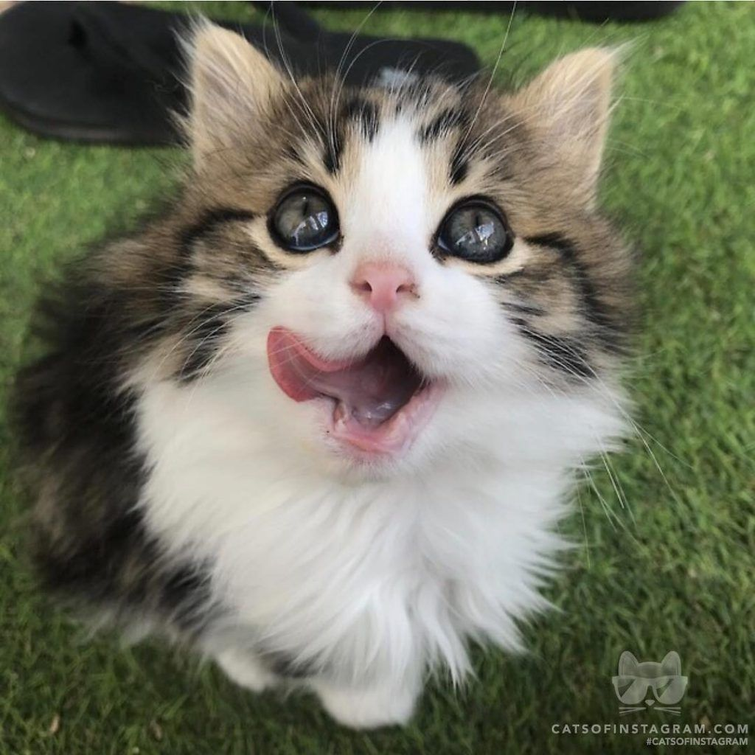
Bu köpek mi?

Slide 17
Hayır, bu köpek deǧil. Bu kedi.

Slide 18
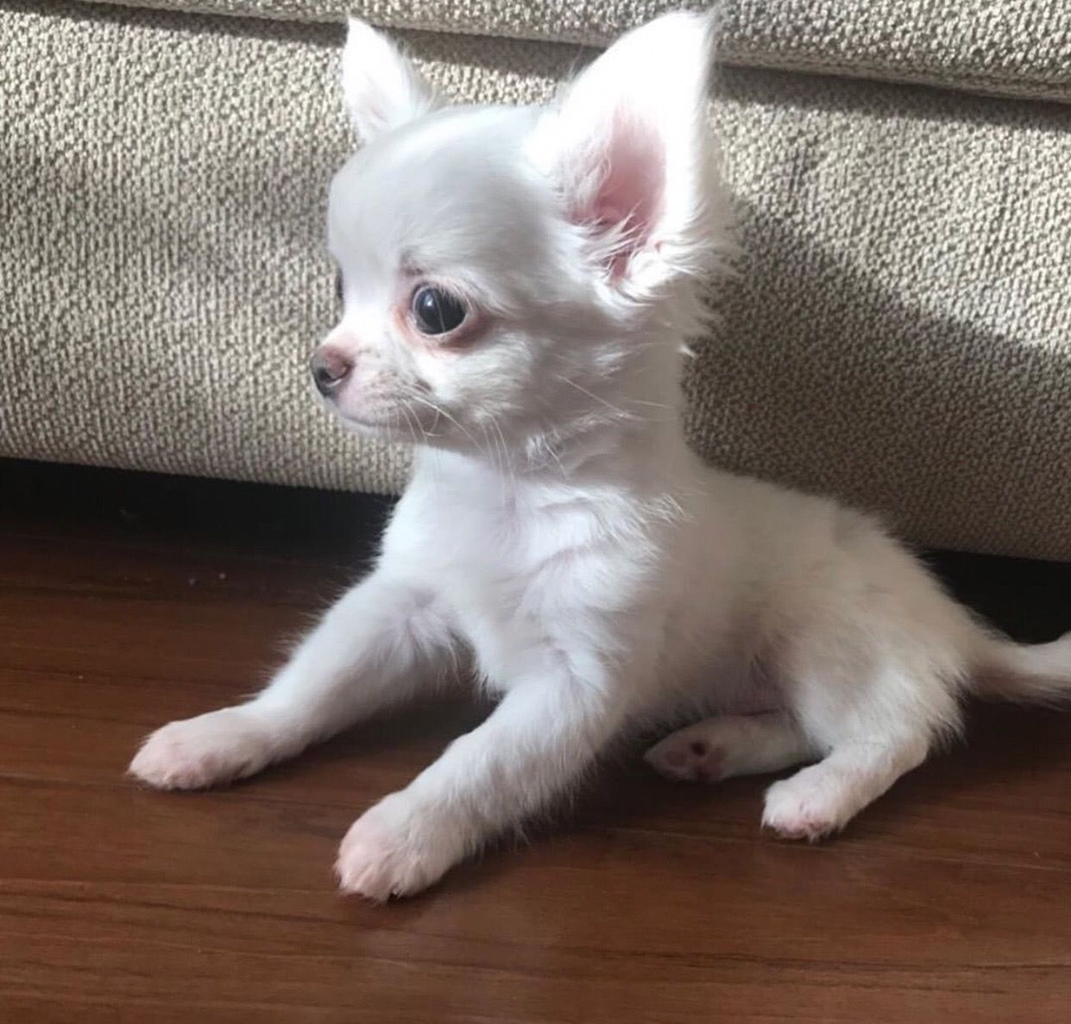
Bu köpek mi?

Slide 19
Evet, bu köpek.

Slide 20
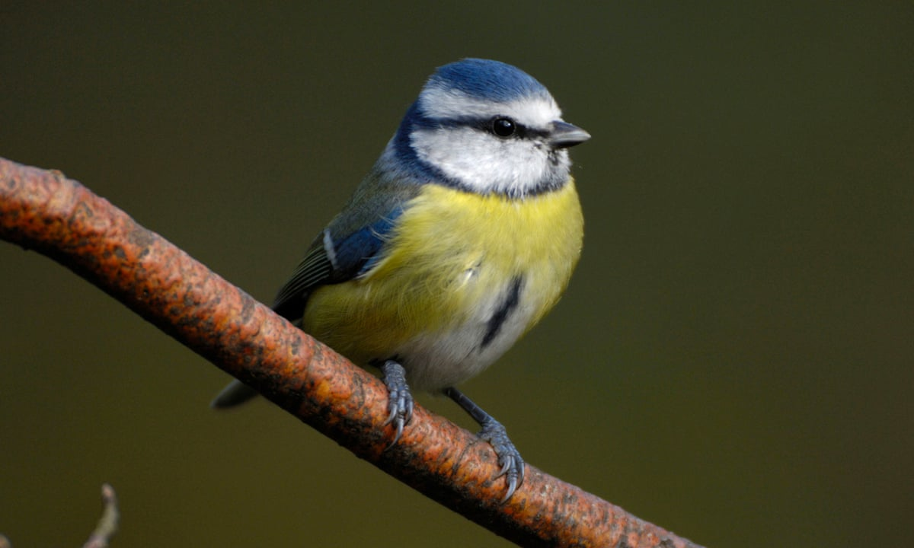
Bu kuş mu?

Slide 21
Evet, bu kuş.

Slide 22
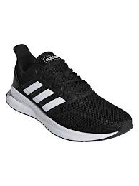
Bu çorap mı?

Slide 23
Hayır, bu çorap deǧil. Bu ayakkabı.

Slide 24
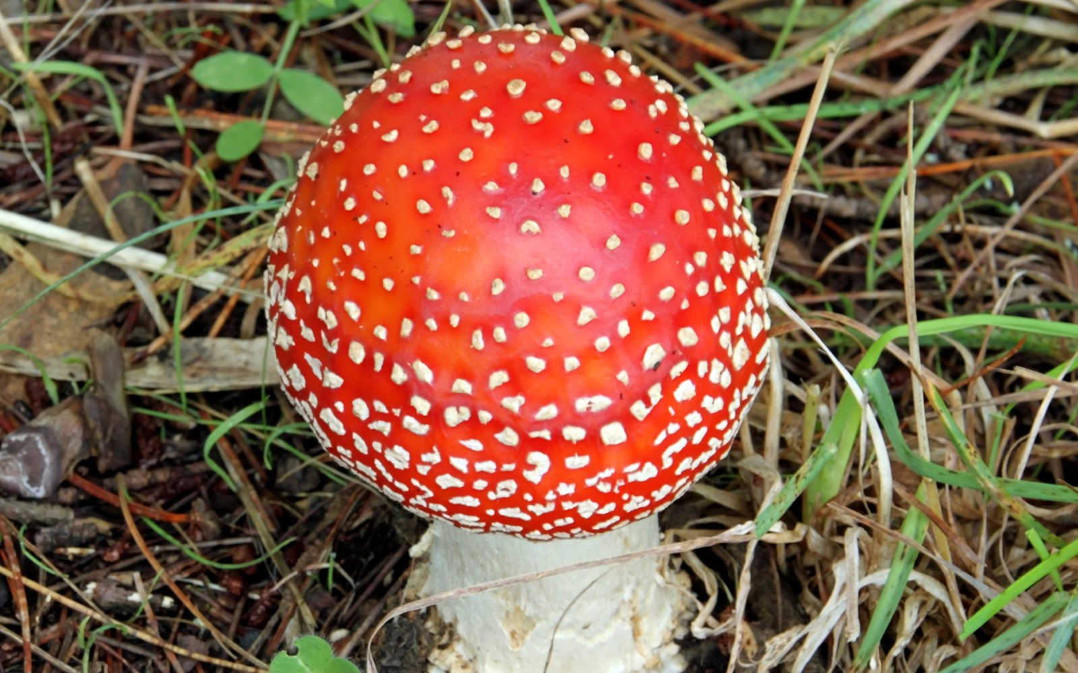
Bu aǧaç mı?

Slide 25
Hayır, bu aǧaç deǧil. Bu mantar.

Slide 26
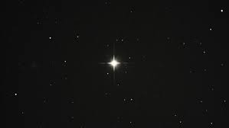
Bu güneş mi?

Slide 27
Hayır, bu güneş deǧil. Bu yıldız.

Slide 28
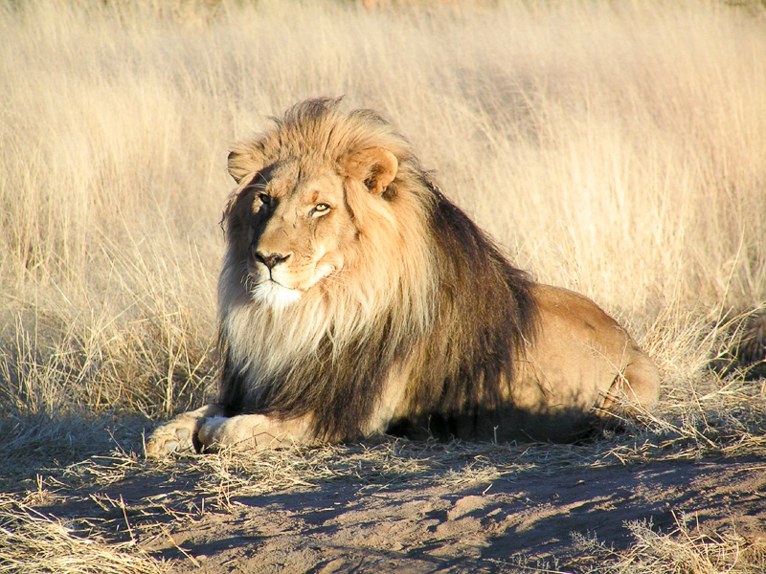
Bu kedi mi?

Slide 29
Hayır, bu kedi deǧil. Bu aslan.

Slide 30

Bu güneş mi?

Slide 31
Evet, bu güneş.

Slide 32
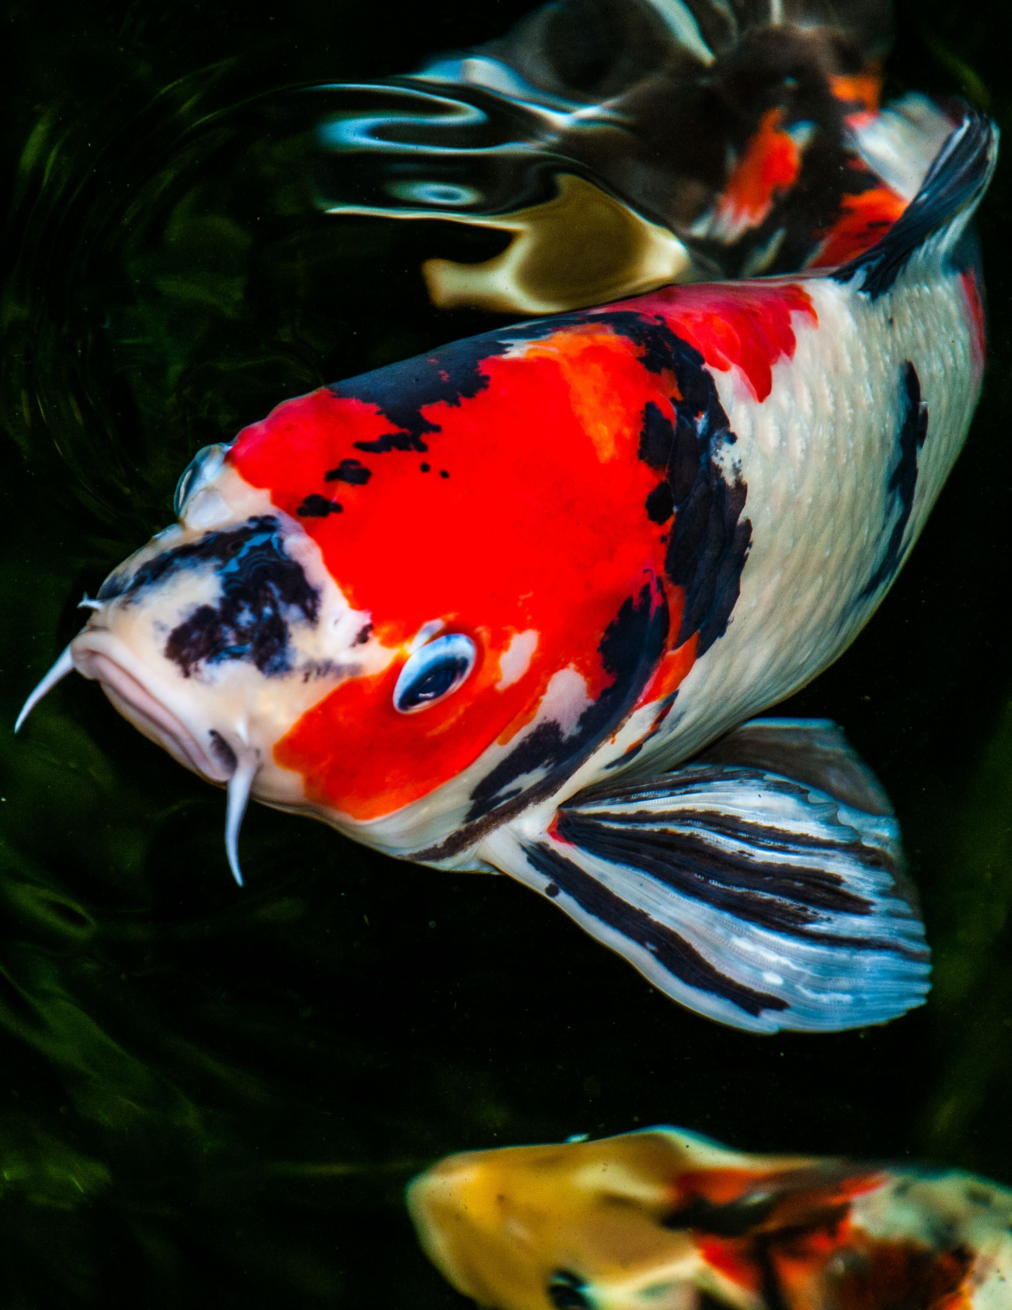
Bu balık mı?

Slide 33
Evet, bu balık.

Slide 34
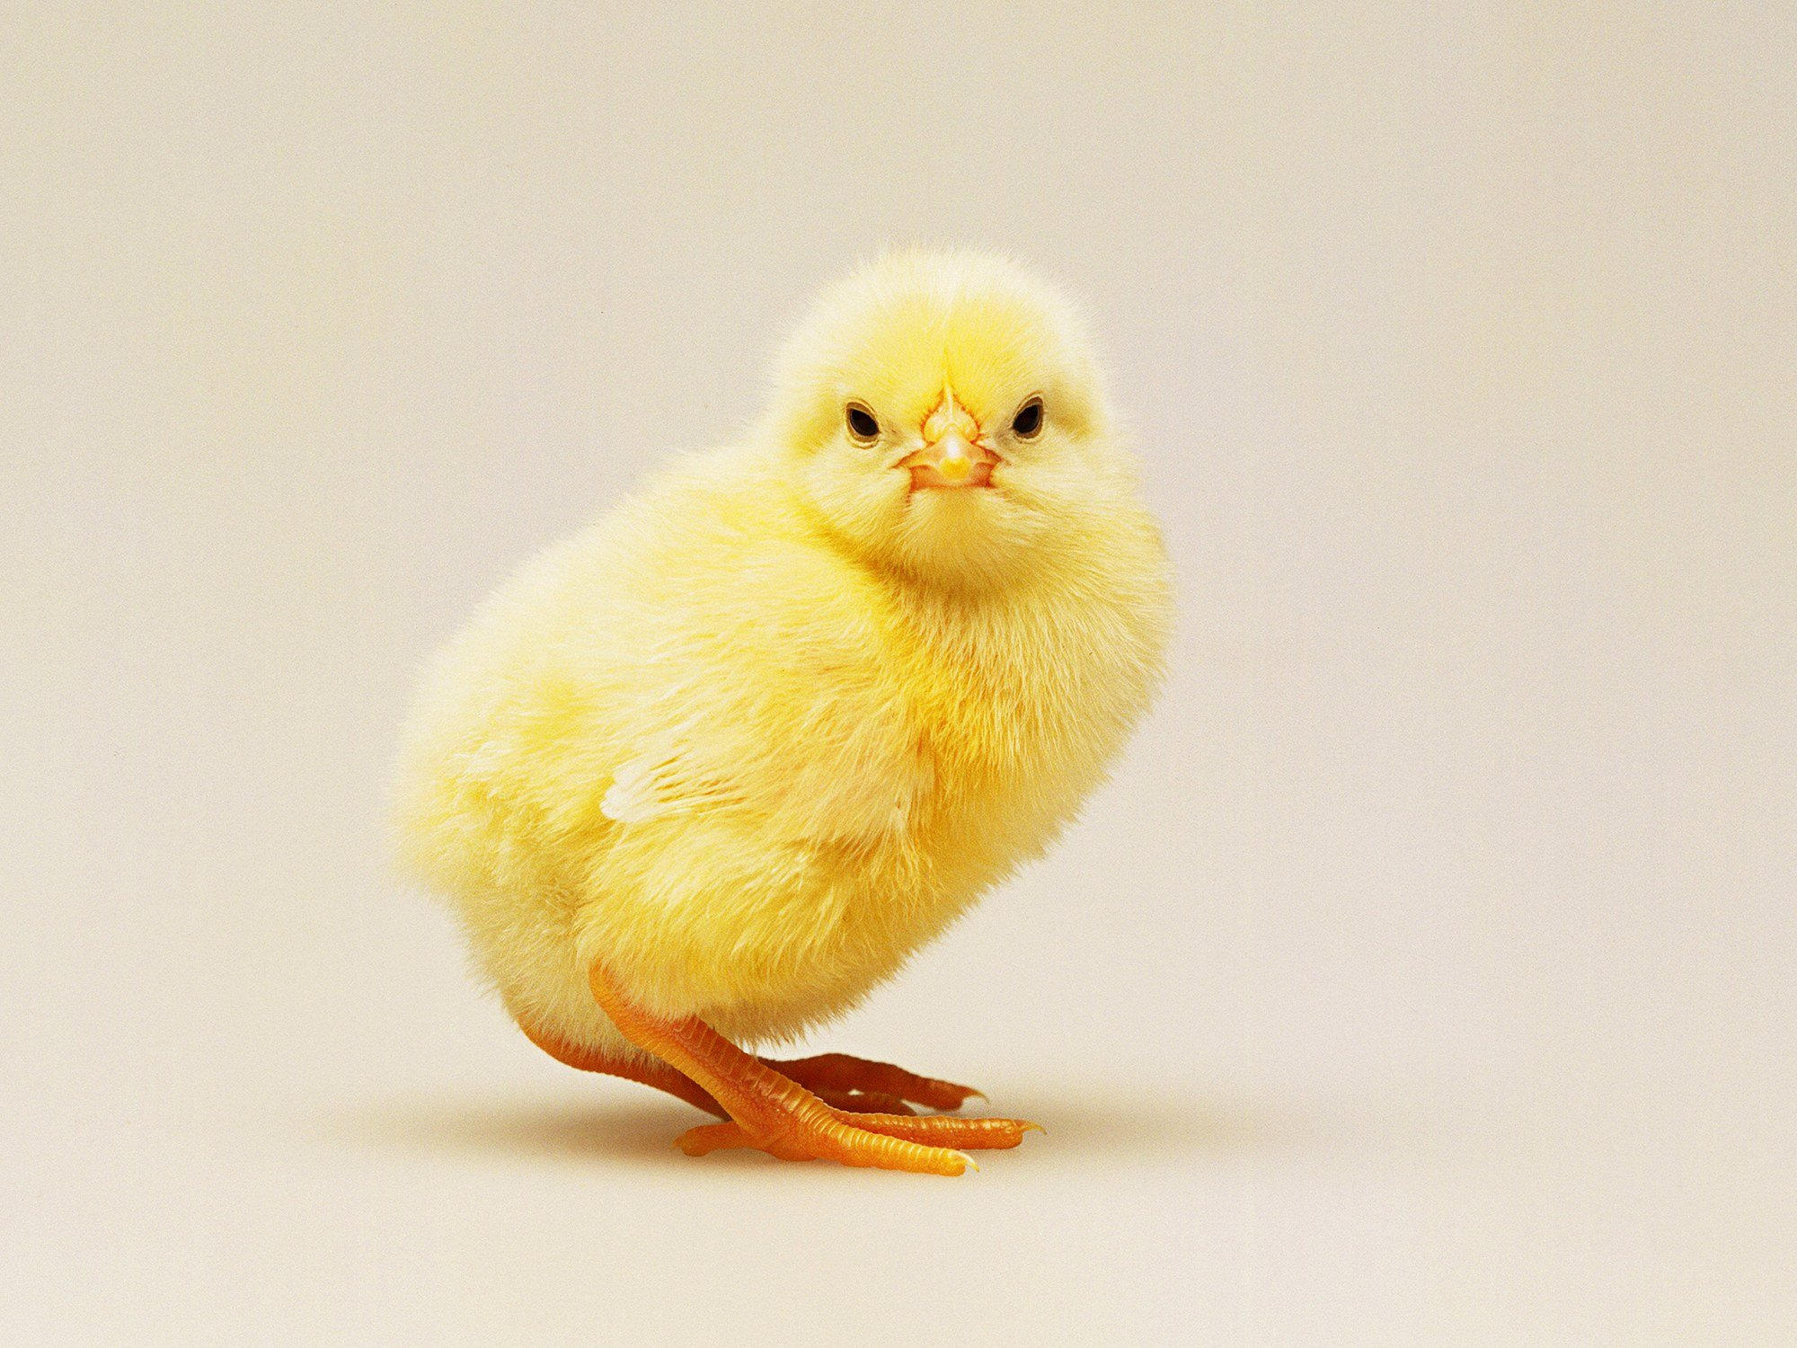
Bu ayı mı?

Slide 35
Hayır, bu ayı deǧil. Bu civciv.

Slide 36
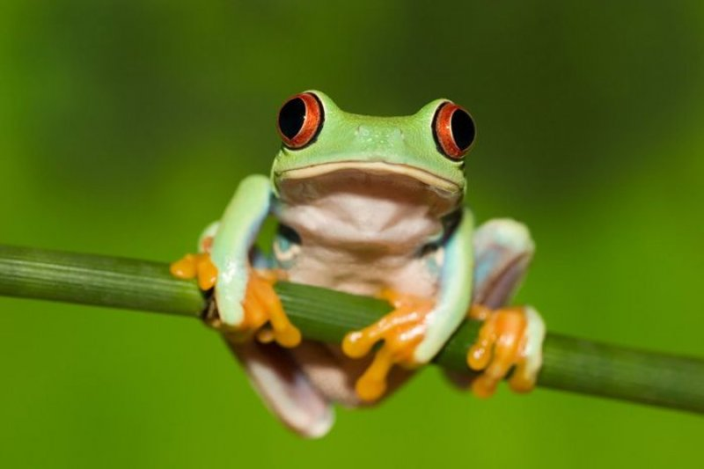
Bu fil mi?

Slide 37
Hayır, bu fil deǧil. Bu kurbaǧa.

Slide 38

Bu yaprak mı?

Slide 39
Evet, bu yaprak.

Slide 40
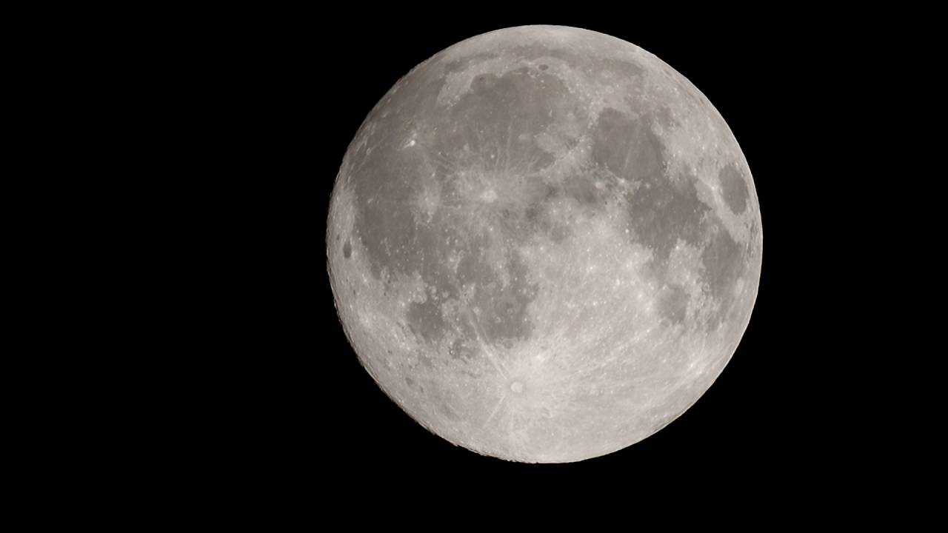
Bu ay mı?

Slide 41
Evet, bu ay.

Slide 42
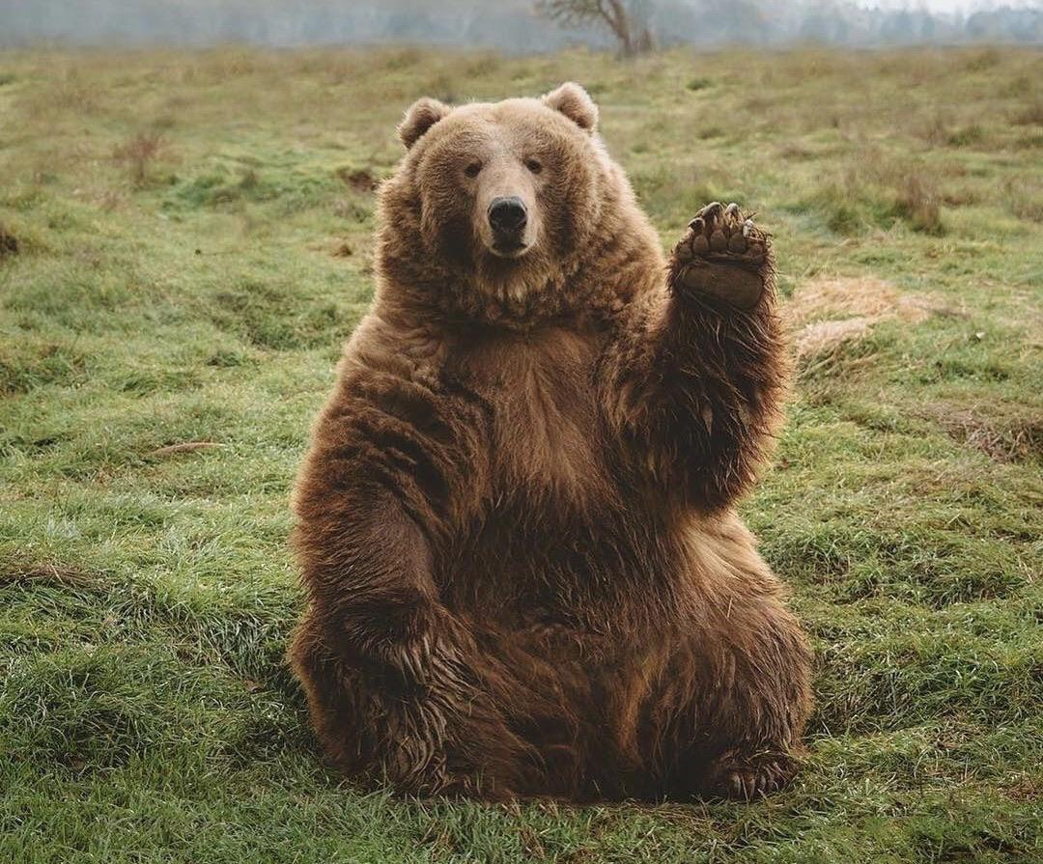
Bu fil mi?

Slide 43
Hayır, bu fil deǧil.Bu ayı.

Slide 44
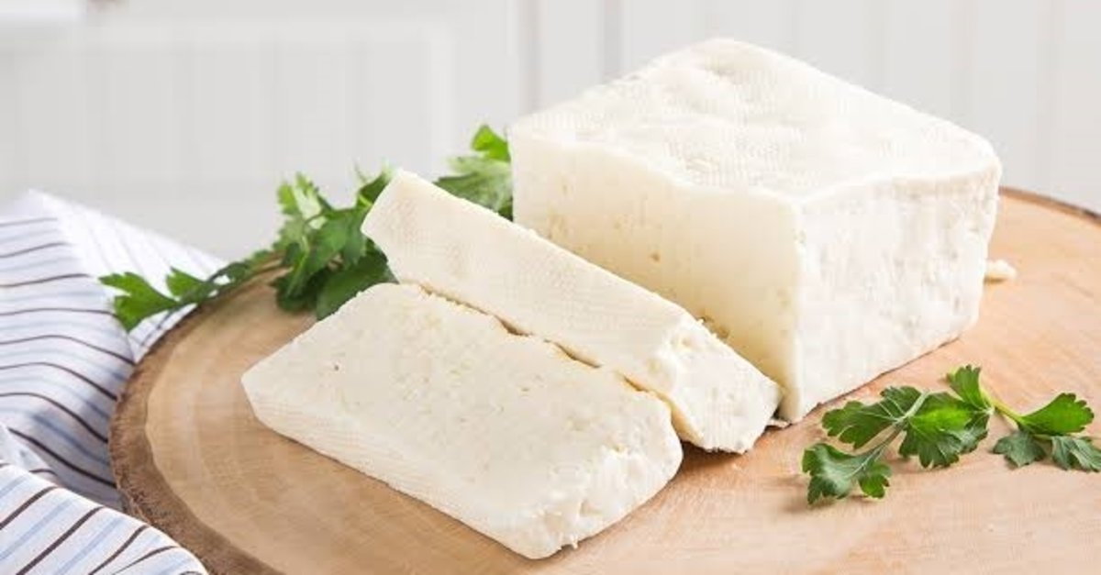
Bu peynir mi?

Slide 45
Evet, bu peynir.

Slide 46
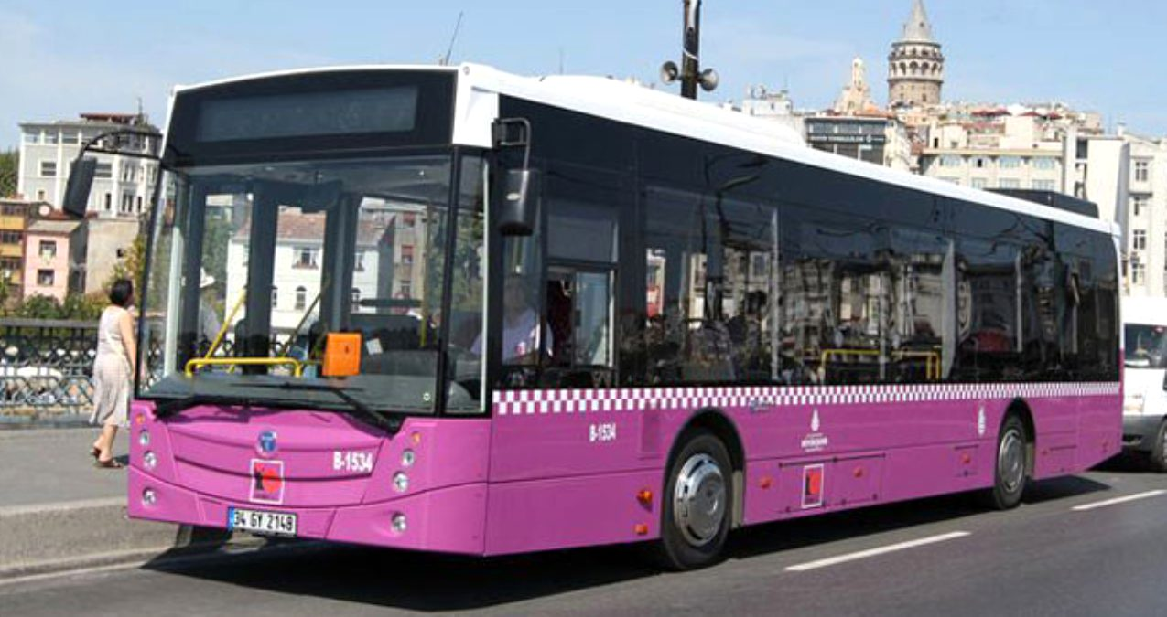
Bu otobüs mü?

Slide 47
Evet, bu otobüs.

Slide 48
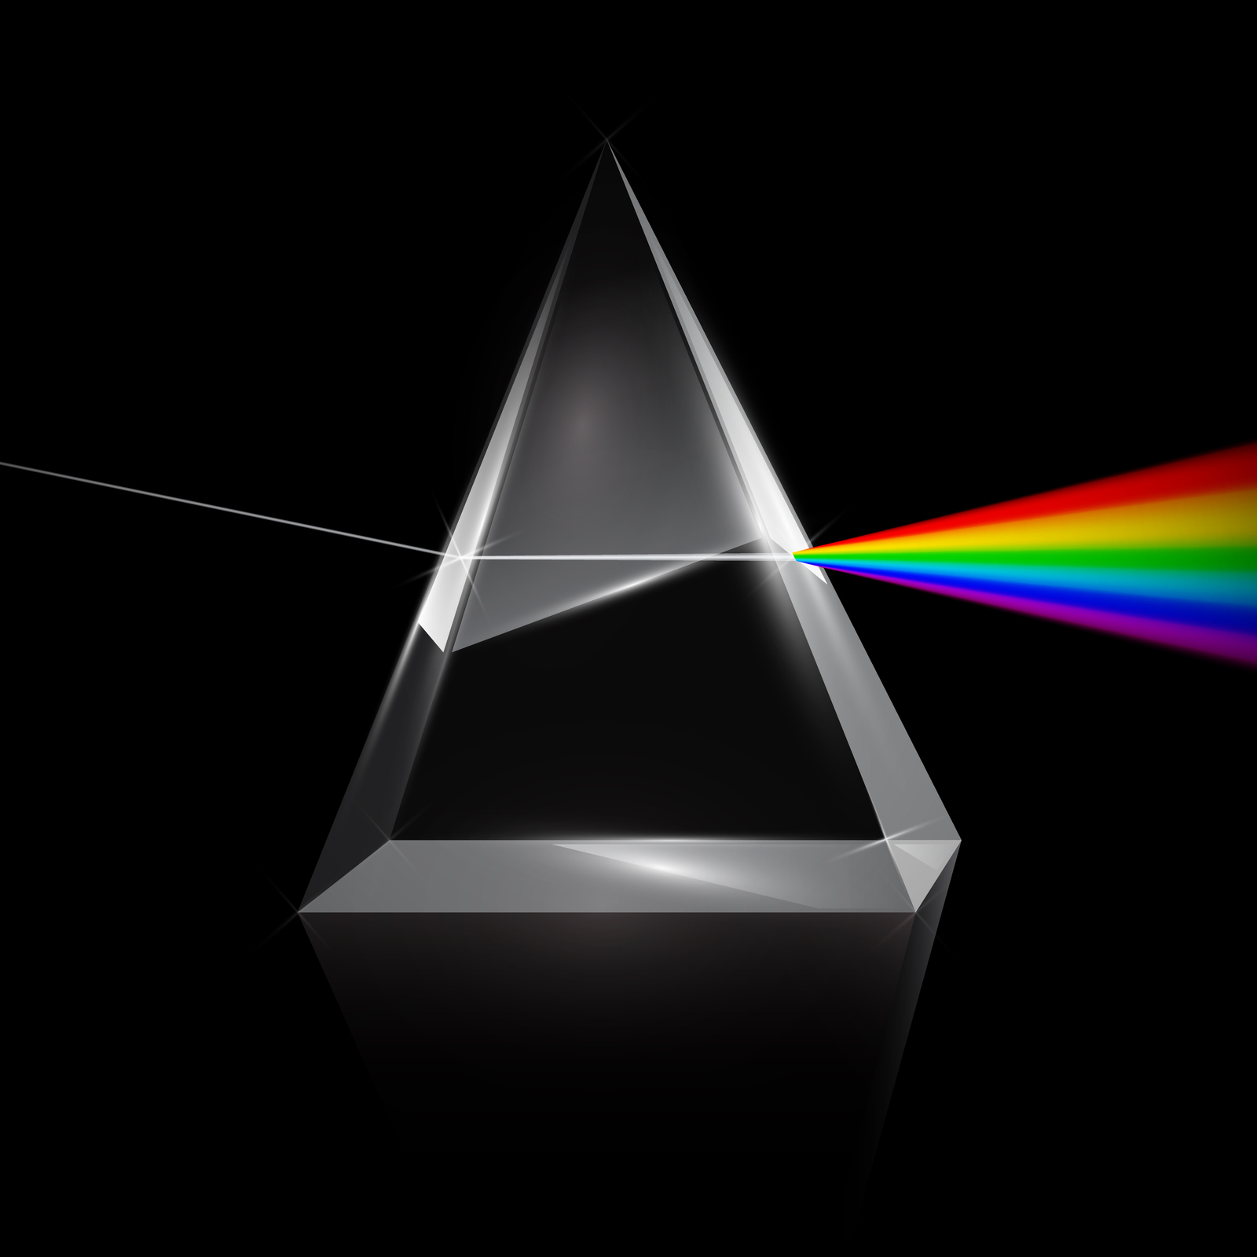
Bu lamba mı?

Slide 49
Hayır, bu lamba deǧil. Bu ışık.

Slide 50
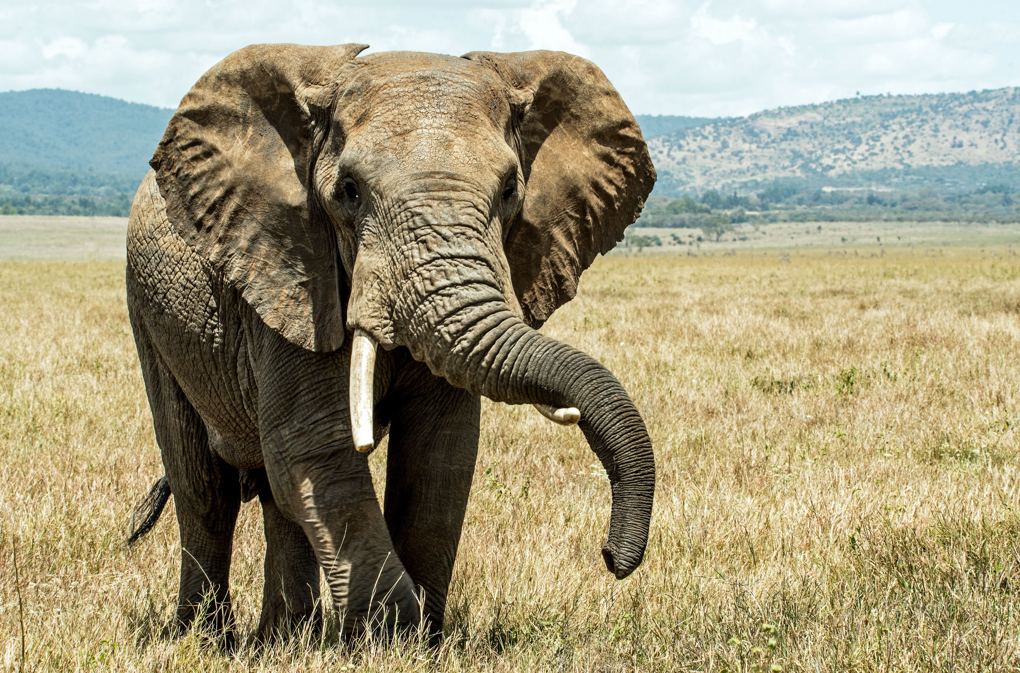
Bu kuş mu?

Slide 51
Hayır, bu kuş deǧil. Bu fil.

Slide 52
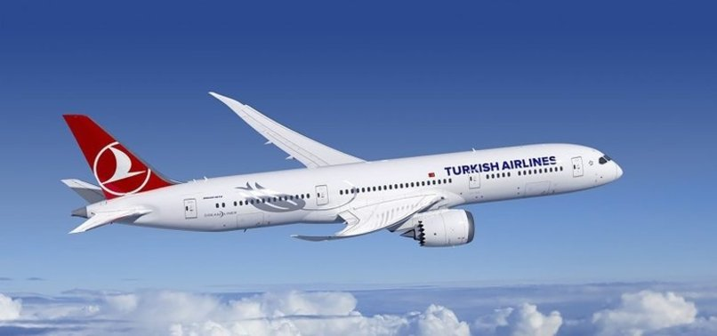
Bu gemi mi?

Slide 53
Hayır, bu gemi deǧil. Bu uçak.

Slide 54
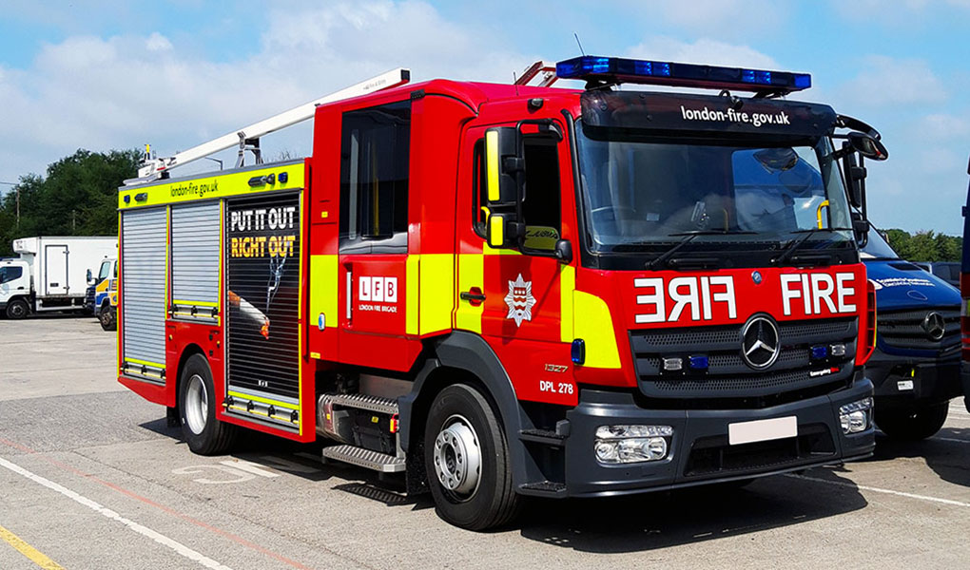
Bu itfaiye mi?

Slide 55
Evet, bu itfaiye.

Slide 56
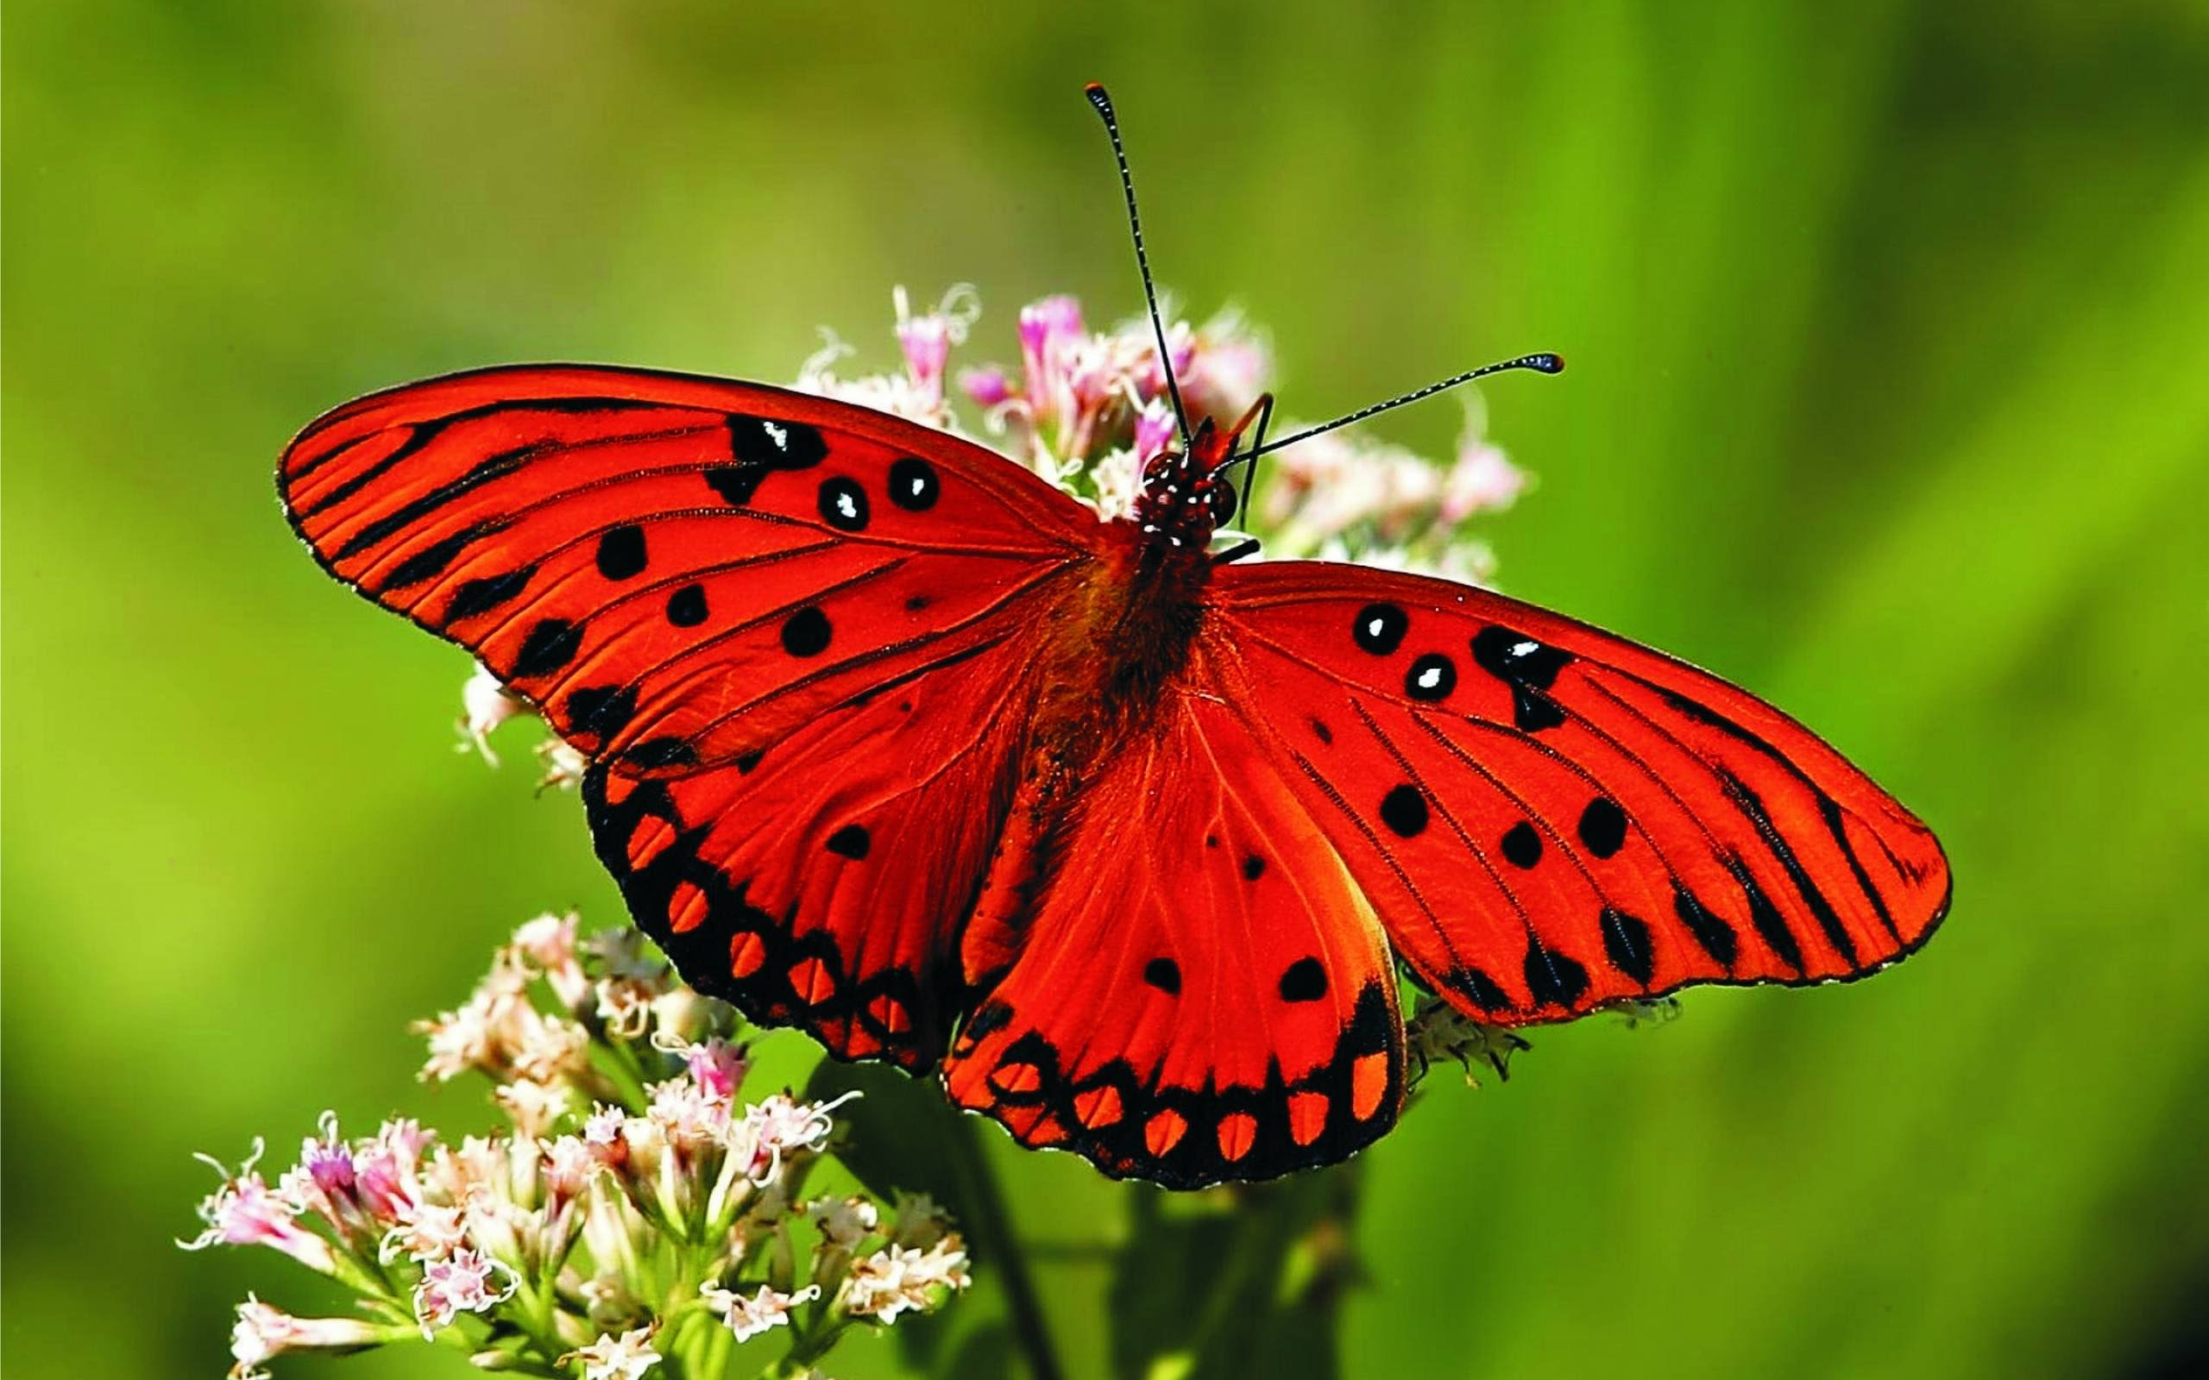
Bu kuş mu?

Slide 57
Hayır, bu kuş deǧil. Bu kelebek.

Slide 58
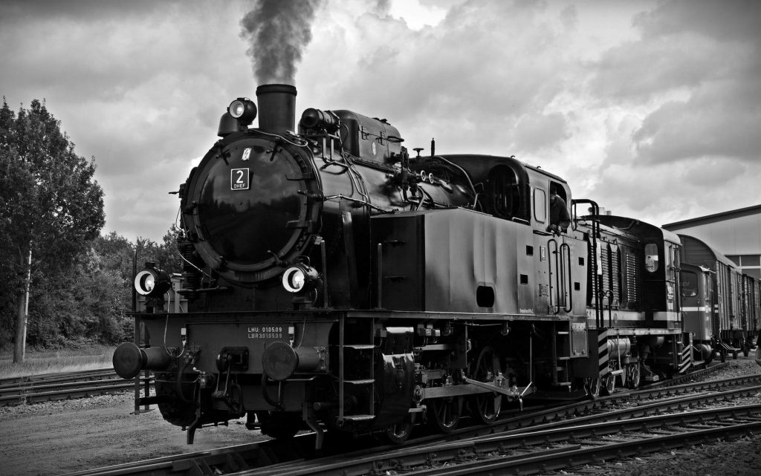
Bu otobüs mü?

Slide 59
Hayır, bu otobüs deǧil. Bu tren.

Slide 60
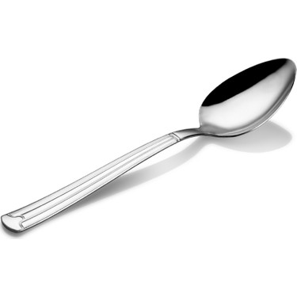
Bu kaşık mı?

Slide 61
Evet, bu kaşık.

Slide 62
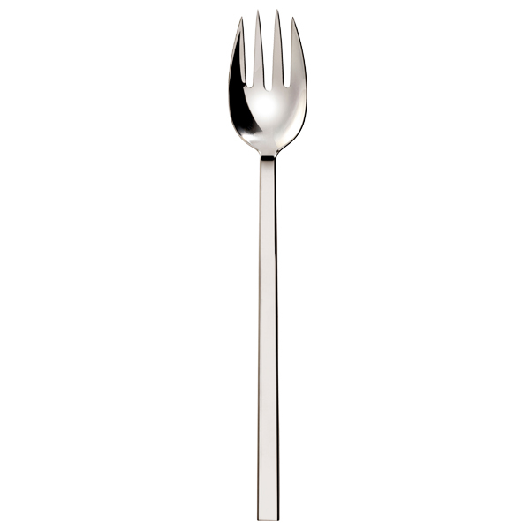
Bu bıçak mı?

Slide 63
Hayır, bu bıçak deǧil. Bu çatal.

Slide 64
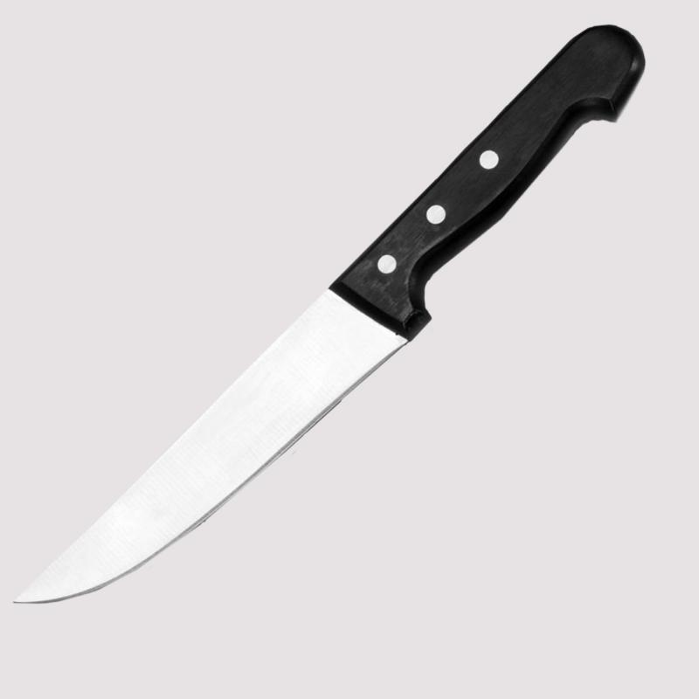
Bu çatal mı?

Slide 65
Hayır, bu çatal deǧil. Bu bıçak.

Slide 66
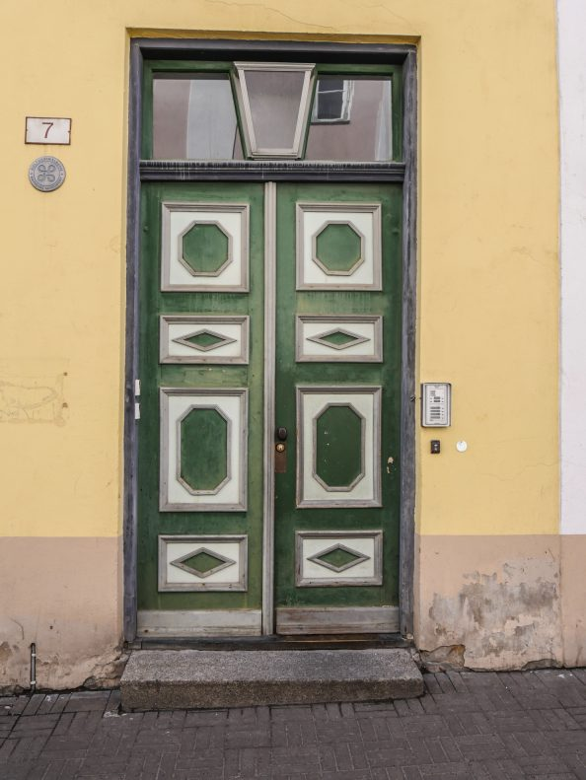
Bu pencere mi?

Slide 67
Hayır, bu pencere deǧil. Bu kapı.

